Slide 1
OPTIMIZACIÓN
ANÁLISIS DE SENSIBILIDAD

Slide 2
ANÁLISIS DE SENSIBILIDAD
Cambio en la disponibilidad de recursos.
Cambio en precios, utilidades o costos unitarios.
Cambio en la asignación unitaria de recursos.
Adición de nuevas restricciones.
Adición de nuevos productos o actividades

Slide 3
ANÁLISIS DE SENSIBILIDAD
Una compañía especializada en ornamentación llamada “Puro Hierro” se dedica a la fabricación de puertas, rejas y ventanas; productos para los cuales ha establecido una utilidad de $6, $2 y $5 por unidad respectivamente. Para la manufacturación de dichos artículos la empresa cuenta con una disponibilidad semanal de 300 metros de lámina, 400 metros de ángulo y 240 metros de tubo. Además, se sabe que para producir una puerta se requieren 3 metros de lámina, 2 metros de ángulo y 2 metros de tubo; para producir una reja se necesitan 5 metros de lámina, 4 metros de ángulo y 3 metros de tubo; mientras que, para producir una ventana se requieren 2 metros de lámina, 5 metros de ángulo y un metro de tubo. ¿Qué cantidad de cada uno de los artículos se debe fabricar para que la compañía “PURO HIERRO” obtenga la máxima utilidad posible

Slide 4

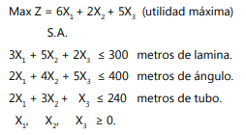
ANÁLISIS DE SENSIBILIDAD

Slide 5
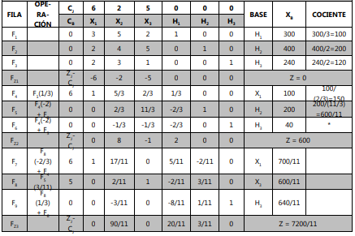
ANÁLISIS DE SENSIBILIDAD

Slide 6




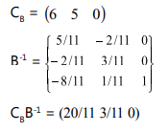

ANÁLISIS DE SENSIBILIDAD

Slide 7
ANÁLISIS DE SENSIBILIDAD
CAMBIO EN LA DISPONIBILIDAD DE RECURSOS (Vector b)
  Un cambio en el vector de disponibilidad de recursos, indica que hay un nuevo vector b (denotado como b*)
  También cambia XB (denotado como XB*)
  Si cambia XB, genera un cambio en el valor de la función objetivo Z (al nuevo llámelo Z*).
  El vector crítico a evaluar es XB*,

Slide 8
ANÁLISIS DE SENSIBILIDAD
Si XB* = B⁻¹b*≥ 0, indica que este nuevo vector es la solución óptima del nuevo problema; y por lo tanto se debe calcular el nuevo valor de la función objetivo Z*=CBXB*
Si XB* = B⁻¹b*< 0, indica que hay mínimo una variable que está tomando valor negativo (no cumple con las restricciones de no negatividad a que obliga el algoritmo); por lo tanto la solución ha dejado de ser optima. En este caso se toma el nuevo vector XB* y se reemplaza en el tablero óptimo por el vector XB. De ahí en adelante se aplica el método dual simplex, hasta obtener la nueva solución óptima

Slide 9
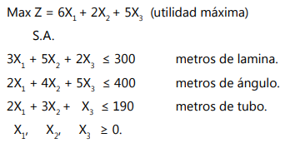
ANÁLISIS DE SENSIBILIDAD
Suponga que en la compañía “Puro Hierro” se disminuye en 50 metros la disponibilidad de tubo. Como se puede observar, la disponibilidad de metros de tubo pasa de 240 a 190 metros. Este único cambio genera un nuevo problema que es el siguiente:

Slide 10
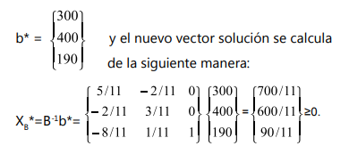

ANÁLISIS DE SENSIBILIDAD

Slide 11
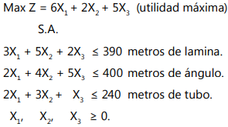
ANÁLISIS DE SENSIBILIDAD
Suponga que en la compañía “Puro Hierro” se incrementa en 90 metros la disponibilidad de lámina. La disponibilidad de metros de lámina pasa de 300 a 390 metros. Este cambio genera un nuevo problema que es el siguiente:

Slide 12
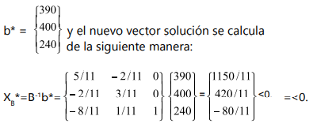
ANÁLISIS DE SENSIBILIDAD

Slide 13
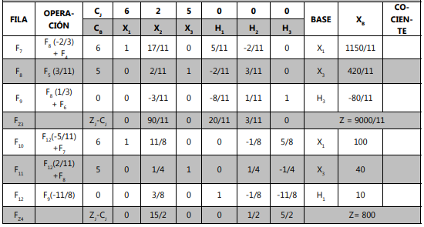
ANÁLISIS DE SENSIBILIDAD

Slide 14
ANÁLISIS DE SENSIBILIDAD
CAMBIO EN PRECIOS O COSTOS UNITARIOS. (Vector c)
  Si Zj -Cj ≥ 0, la solución del problema original sigue siendo la optima.
  Si Zj -Cj < 0, la solución ha dejado de ser óptima y se debe utilizar el método simplex para llegar a la nueva solución óptima.
  Si los valores modificados pertenecen a variables básicas, se debe modificar el vector CB.
  Recalcule nuevamente todos los valores Zj -Cj .
  Si los valores calculados en el ítem anterior son mayores o iguales a cero, se concluye que la solución del problema original sigue siendo la óptima; de lo contrario se utiliza el método simplex para encontrar la nueva solución optima.

Slide 15
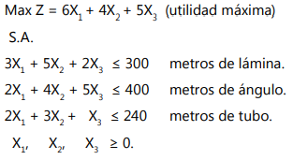
ANÁLISIS DE SENSIBILIDAD
Se ha decidido en la compañía “Puro Hierro” incrementar en $2 la utilidad de cada Reja. Este cambio hace que la utilidad de cada reja pase de $2 a $4 por unidad; lo que genera con ésta modificación el siguiente problema:

Slide 16
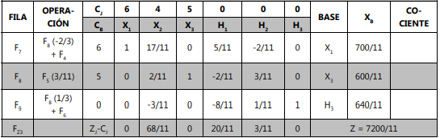
ANÁLISIS DE SENSIBILIDAD

Slide 17
ANÁLISIS DE SENSIBILIDAD
se modificó sólo el coeficiente Cj para la variable X2 correspondiente a las rejas.
Como esta variable no se encontraba en la base sólo se recalculo en valor Zj -Cj para dicha variable
los valores Zj -Cj siguen siendo mayores o iguales a cero; por lo tanto la solución del problema original sigue siendo la optima para el problema modificado en la utilidad unitaria de las rejas

Slide 18
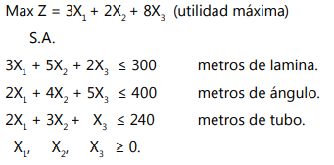
ANÁLISIS DE SENSIBILIDAD
Suponga que se decrementa en $3 la utilidad de cada puerta y se incrementa en $3 la utilidad de cada ventana. El nuevo problema generado con base en estas modificaciones es el siguiente:

Slide 19
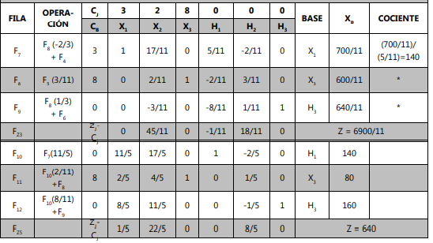
ANÁLISIS DE SENSIBILIDAD

Slide 20
ANÁLISIS DE SENSIBILIDAD
CAMBIO EN LA ASIGNACIÓN UNITARIA DE RECURSOS (Matriz A o vectores aj
  cuando se producen cambios en la asignación unitaria de recursos (coeficientes tecnológicos) hay que hacer claridad en se puede aplicar sólo a variables no básicas.
  en el evento que estos cambios se surtan en variables básicas, el cambio generado en toda la información es muy brusco; por lo tanto se recomienda resolver el problema desde el principio.
  Si Zj -Cj ≥ 0, la solución del problema original sigue siendo la óptima.
  Si Zj -Cj < 0, la solución ha dejado de ser óptima y se debe utilizar el método simplex para llegar a la nueva solución optima; no sin antes actualizar el vector KB de la variable a la cual se le está realizando el análisis de sensibilidad. Todos los vectores KB se calculan mediante la fórmula B-1aj

Slide 21
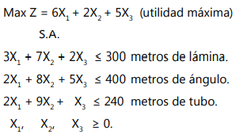
ANÁLISIS DE SENSIBILIDAD
Suponga que la asignación de recursos para cada reja se modifica a 7 metros de lámina, 8 metros ángulo y 9 metros de tubo. Con base en esta modificación, el nuevo problema que se genera es el siguiente:

Slide 22

ANÁLISIS DE SENSIBILIDAD

Slide 23
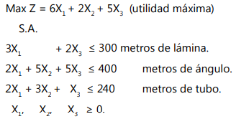
ANÁLISIS DE SENSIBILIDAD
Suponga que por un cambio en el proceso de producción, las rejas ya no requieren lámina y necesitan 5 metros de ángulo y 3 metros de tubo. El nuevo problema, considerando esta modificación es el siguiente:

Slide 24


ANÁLISIS DE SENSIBILIDAD

Slide 25
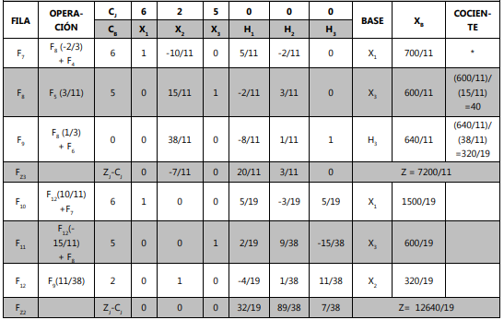
ANÁLISIS DE SENSIBILIDAD

Slide 26
ANÁLISIS DE SENSIBILIDAD
NUEVAS RESTRICCIONES
  Verificar si la solución óptima del problema original, satisface todas las nuevas restricciones. Si esto es cierto, la solución actual sigue siendo la óptima para el nuevo problema.
  Cuando no se satisfacen las restricciones por la solución actual, se llevan estas nuevas restricciones al tablero óptimo del problema original; obviamente, agregándole las variables de holgura, exceso y artificiales que sean necesarias. Restituir o recomponer todos los vectores unitarios que se hayan dañado con la adición de las nuevas restricciones

Slide 27
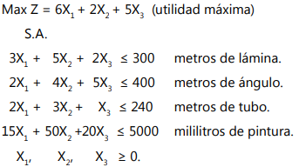
ANÁLISIS DE SENSIBILIDAD
Suponga que por presentación de los productos, se entregarán pintados; para lo cual se ha establecido que hay disponibilidad de 5.000 mililitros de pintura semanalmente. Además, se sabe que una puerta consume 15 mililitros de pintura, una reja consume 50 mililitros de pintura y una ventana consume 20 mililitros de pintura. El nuevo problema que se genera considerando la nueva restricción del recurso pintura es el siguiente:

Slide 28
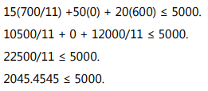
ANÁLISIS DE SENSIBILIDAD

Slide 29
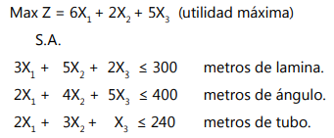



ANÁLISIS DE SENSIBILIDAD
Suponga que mediante un estudio de mercados se ha establecido que máximo se venderán 60 puertas por semana. Si se sabe que máximo se venderán 60 puertas por semana, hay que restringir el modelo a producir como máximo 60 puertas. Esto genera una nueva restricción y por lo tanto el nuevo modelo generado es el siguiente:

Slide 30
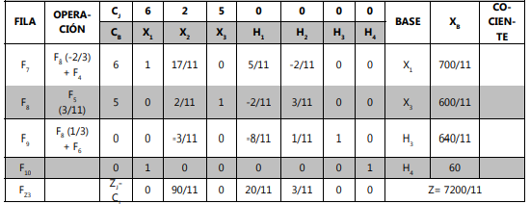
ANÁLISIS DE SENSIBILIDAD

Slide 31
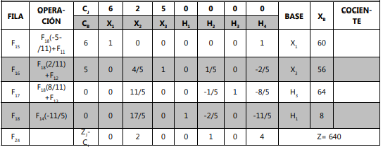
ANÁLISIS DE SENSIBILIDAD

Slide 32
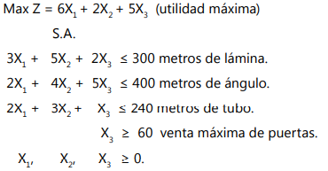

ANÁLISIS DE SENSIBILIDAD
A través de un estudio de mercados, se ha establecido en la compañía “Puro Hierro” que mínimo se venderán 60 ventanas. Agregando la nueva restricción que genera el estudio de mercados al problema original se obtiene lo siguiente:

Slide 33
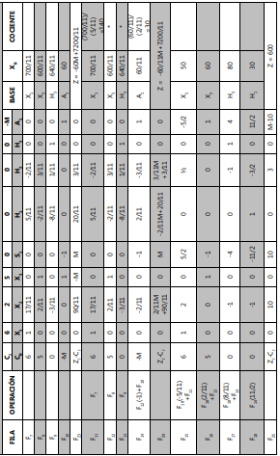
ANÁLISIS DE SENSIBILIDAD

Slide 34

ANÁLISIS DE SENSIBILIDAD
NUEVOS PRODUCTOS O ACTIVIDADES
  Zj -Cj =CBB⁻¹aj -Cj ≥ 0. En este caso el nuevo producto no se debe fabricar ya que no es rentable para la compañía; y la solución óptima del problema original seguirá siendo la óptima.
  Zj -Cj =CBB-1aj -Cj < 0. En este caso las condiciones de optimalidad ya no se cumplen y se deberá aplicar el algoritmo simplex hasta obtener la nueva solución óptima

Slide 35
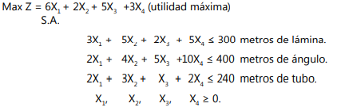
ANÁLISIS DE SENSIBILIDAD
La compañía esta evaluando la posibilidad de fabricar sillas metálicas a las cuales se les ha asignado una utilidad unitaria de $ 3 y se ha establecido que cada silla metálica requiere 5 metros de lámina, 10 metros de ángulo y 2 metros de tubo.
Con base en la información de este nuevo producto, el problema a resolver seria:

Slide 36
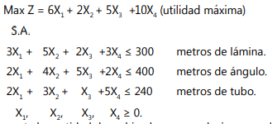

ANÁLISIS DE SENSIBILIDAD
Se considera en la compañía “Puro Hierro” la posibilidad de producir archivadores, para cada uno de los cuales se ha estimado una utilidad de $10. Además, se estableció que cada archivador consume 3 metros de lámina, 2 metros de ángulo y 5 metros de tubo. Incorporando la información de este nuevo artículo al problema original se tiene lo siguiente:

